Slide 1


Практикум на ЭВМ.
Программирование под Android
Занятие 1

Slide 2
Введение

Slide 3
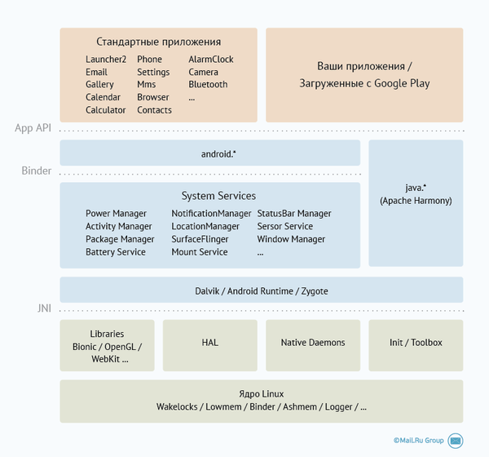

Slide 4
Особенности
Малые ресурсы (ОЗУ, процессор)
Малый экран, ввод пальцем
Батарейка

Slide 5
public static void main
MyApp
Android
class MyActivity extends Activity { @Override public void onCreate(
Bundle savedInstanceState) {} } class MyReceiver extends BroadcastReceiver { @Override public void onReceive(Bundle bundle) {} }
public static void main(
String [] args) { while (true) { /* обработка событий */ } }

Slide 6
Основные компоненты
Activity
Service
BroadcastReceiver
ContentProvider
Notes:
Любое приложение может запустить другой компонент приложения

Slide 7
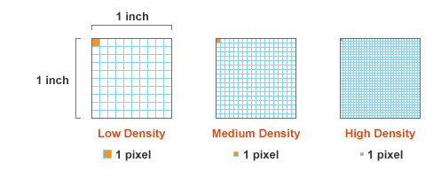
Единицы измерения
Density Independent Pixel (dip, dp) =
1 / 160”
Scaled Pixel

Slide 8
Инструменты разработки
JDK 7
Android SDK
Android Studio
http://developer.android.com/sdk/index.html

Slide 9
Структура проекта

Slide 10
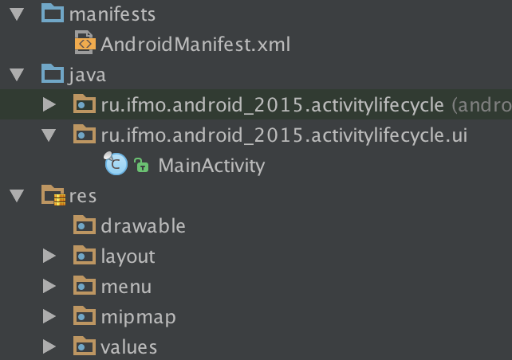
MyApp src MyActivity.java res drawable
icon.png
selector.xml layout values AndroidManifest.xml
Notes:
тут - про правила именования файлов

Slide 11
AndroidManifest.xml
Имя пакета
Уровни API: минимальный, целевой
Разрешения
Компоненты приложения

Slide 12
AndroidManifest.xml
<manifest xmlns:android="http://schemas.android.com/apk/res/android" package="ru.ifmo.android_2015.activitylifecycle">
<!-- android.os.Build.VERSION_CODES --> <uses-sdk android:minSdkVersion="14" android:targetSdkVersion="22" />
<uses-permission android:name="android.permission.INTERNET"/> <uses-permission android:name="android.permission.ACCESS_FINE_LOCATION"/> <uses-permission android:name="android.permission.READ_CONTACTS"/>
Notes:
sdkVersion прописывать не надо

Slide 13
AndroidManifest.xml
<application android:label="@string/app_name" android:icon="@mipmap/ic_launcher">
<activity android:name=".ui.MainActivity" android:label="@string/title_activity_main"> <intent-filter> <action android:name="android.intent.action.MAIN" /> <category android:name="android.intent.category.LAUNCHER" /> </intent-filter> </activity>

Slide 14
Ресурсы
Вёрстка (layout)
Изображения (drawable)
Меню (menu)
Константы (values)
Файлы (raw, assets)
xml (xml)

Slide 15
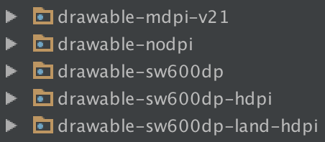
Модификаторы ресурсов
Ориентация экрана (port, land)
Размер экрана (w600dp, sw720dp)
Язык (en, ru)
Плотность точек (ldpi, mdpi, …, xxxhdpi)
Версия платформы (v19, v22, …)
Notes:
Тут - про плотность по умолчанию, растягивание и так далее

Slide 16
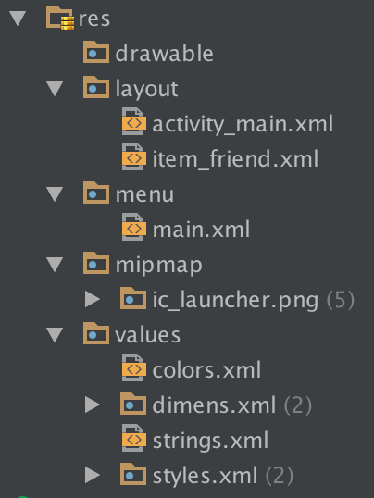
R.java
public static final class R { public static final class layout { public static final int activity_main=0x7f040000; public static final int item_friend=0x7f040001; } public static final class menu { public static final int main=0x7f0d0000; } /* И так далее */ }

Slide 17
Activity

Slide 18
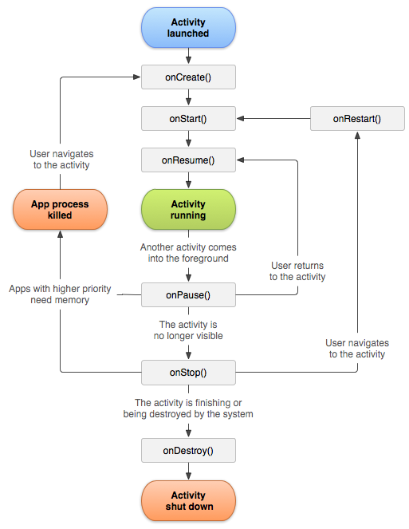

Slide 19
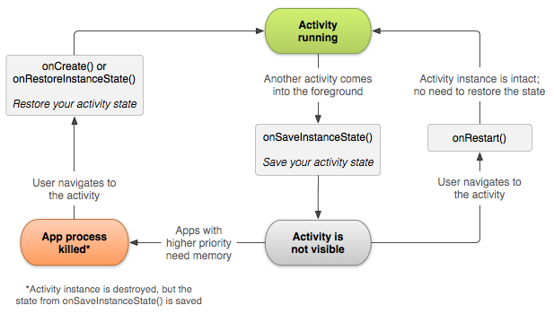

Slide 20
Разметка
FrameLayout frameLayout = new FrameLayout(this); setContentView(frameLayout, new ViewGroup.LayoutParams(
ViewGroup.LayoutParams.MATCH_PARENT,
ViewGroup.LayoutParams.MATCH_PARENT
TextView tv = new TextView(this); frameLayout.addView(tv, new FrameLayout.LayoutParams(
FrameLayout.LayoutParams.WRAP_CONTENT,
FrameLayout.LayoutParams.WRAP_CONTENT));

Slide 21
Разметка
setContentView(R.layout.activity_main);

Slide 22
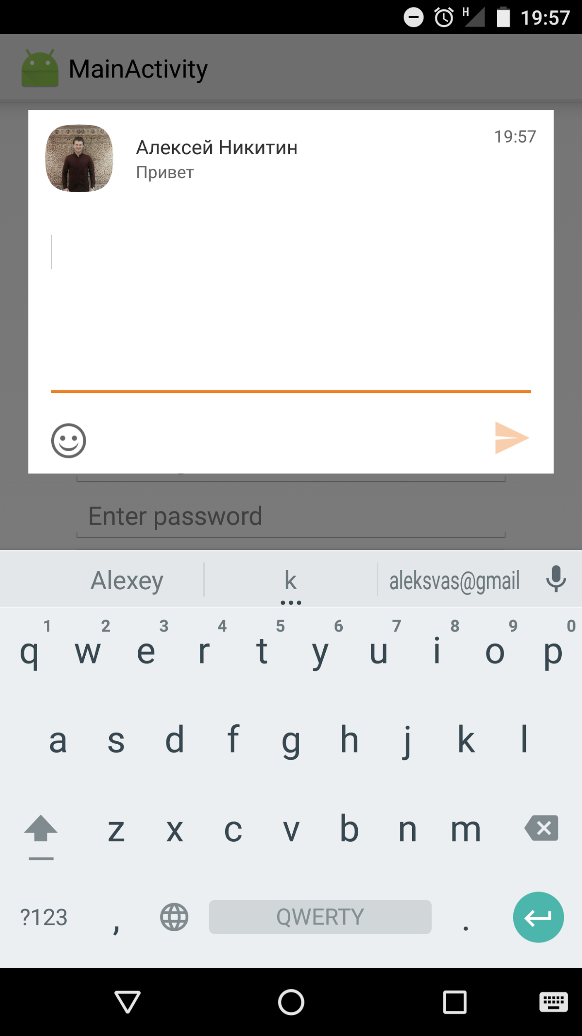
onPause

Slide 23
View

Slide 24
Размеры
XML | Java
wrap_content | LayoutParams.WRAP_CONTENT
match_parent | LayoutParams.MATCH_PARENT
100dp | 100dp

Slide 25
Размеры
<LinearLayout android:layout_width="match_parent" android:layout_height="wrap_content">
LinearLayout ll = ...; ll.setLayoutParams( new ViewGroup.LayoutParams( ViewGroup.LayoutParams.MATCH_PARENT, 100));

Slide 26
Виджеты
TextView
Button
EditText
ImageView

Slide 27
TextView, Button
<TextView android:layout_width="wrap_content" android:layout_height="wrap_content" android:text="Hello, world!" android:textSize="14sp" android:textColor="#ff0" />

Slide 28
EditText
<EditText android:layout_width="wrap_content" android:layout_height="wrap_content" android:hint="Enter password" />
Notes:
hint - атрибут из TextView

Slide 29
ImageView
<ImageView android:layout_width="wrap_content" android:layout_height="wrap_content" android:src="@mipmap/ic_launcher" android:scaleType="centerInside" />

Slide 30
Контейнеры
FrameLayout
LinearLayout
RelativeLayout
TableLayout

Slide 31
FrameLayout

Slide 32
LinearLayout

Slide 33
LinearLayout
layout_width=”0dp”
layour_weight=”1”

Slide 34
RelativeLayout

Slide 35
Отступы
padding
Click me!
margin

Slide 36
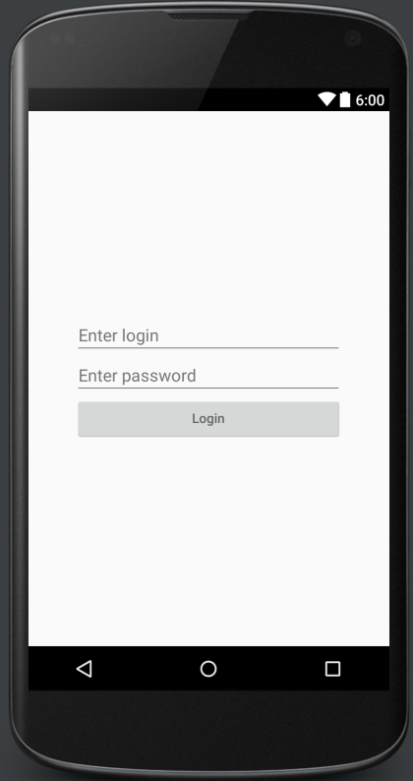
Пример
<FrameLayout android:layout_width="match_parent" android:layout_height="match_parent"> <LinearLayout android:layout_width="match_parent" android:layout_height="wrap_content" android:layout_marginLeft="50dp" android:layout_marginRight="50dp" android:layout_gravity="center" android:orientation="vertical" > <EditText android:layout_width="match_parent" android:layout_height="wrap_content" android:hint="Enter login" /> <EditText android:layout_width="match_parent" android:layout_height="wrap_content" android:hint="Enter password" /> <Button android:layout_width="match_parent" android:layout_height="wrap_content" android:hint="Login" /> </LinearLayout> </FrameLayout>
Notes:
Показать, что можно убрать уровень вложенности

Slide 37

Пример
<LinearLayout android:layout_width="match_parent" android:layout_height="wrap_content" android:gravity="center_vertical" android:orientation="horizontal"> <ImageView android:layout_width="wrap_content" android:layout_height="wrap_content" android:layout_margin="10dp" android:src="@mipmap/ic_launcher" /> <LinearLayout android:layout_width="wrap_content" android:layout_height="wrap_content" android:orientation="vertical" > <TextView android:layout_width="wrap_content" android:layout_height="wrap_content" android:text="First Last Names" android:textSize="14sp" /> <TextView android:layout_width="wrap_content" android:layout_height="wrap_content" android:text="some additional info" android:textSize="10sp" /> </LinearLayout> </LinearLayout>

Slide 38

Пример
<RelativeLayout android:layout_width="match_parent" android:layout_height="wrap_content"> <ImageView android:id="@+id/image" android:layout_alignParentLeft="true" android:layout_centerVertical="true"/> <LinearLayout android:layout_toRightOf="@id/image" android:layout_centerVertical="true"> <TextView/> <TextView/> </LinearLayout> <ImageView android:layout_width="20dp" android:layout_height="20dp" android:src="@mipmap/ic_launcher" android:layout_alignParentRight="true" android:layout_centerVertical="true"/> </RelativeLayout>

Slide 39
@+id
<Button android:id="@+id/login_button" ... />
setContentView(R.layout.activity_main); Button button = (Button)findViewById(R.id.login_button);

Slide 40
Видимость
<Button android:id="@+id/login_button" android:visibility="invisible" />
button.setVisibility(View.GONE);

Slide 41
Нажатия
<Button android:id="@+id/login_button" android:layout_width="match_parent" android:layout_height="wrap_content" android:onClick="onLoginClicked" />
public void onLoginClicked(View view) { }
button.setOnClickListener(new View.OnClickListener() { @Override public void onClick(View v) { } });

Slide 42
Вопросы?
alexey.nikitin@corp.mail.ru

